Slide 1

MANEJO DE NORMAS DE SEGURIDAD E HIGIENE EN EL CONTROL DE LOS RIESGOS LABORALES
APLICACIÓN DE NORMAS

Slide 2
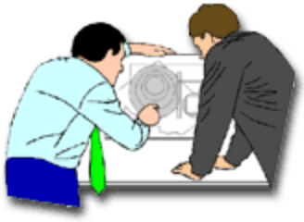
INTRODUCCIÓN:
El mayor conocimiento de los fenómenos físicos, químicos y biológicos ha permitido que la humanidad haya mejorado su nivel de vida, a partir del mejor aprovechamiento de sus recursos. Pero el hombre no se ha limitado a la utilización de sustancias naturales, sino que en su espíritu de superación ha logrado la creación de nuevos productos y la aplicación de otras formas de energía que han dado lugar a la aplicación de nuevas tecnologías. Dichas tecnologías han contribuido así a la exposición a nuevos riesgos y consecuentemente a la aparición de nuevas patologías de origen laboral.

Slide 3

TERMINOS:
TÉRMINO
DEFINICIÓN
Riesgo Laboral
Es "la posibilidad de que un trabajador sufra un determinado daño derivado del trabajo" o también "la combinación de la frecuencia o probabilidad que puedan derivarse de la materialización de un peligro".
En este sentido, conviene recordar que peligro es la fuente o situación con capacidad de daño en términos de lesione, daños a la propiedad, daños al medio ambiente o una combinación de ambos.
La Ley de Riesgos Laborales define como objeto de la prevención el evitar o disminuir los riesgos derivados del trabajo. En este sentido define los principios generales de la acción preventiva.
Daños derivados del trabajo
Son las enfermedades, patologías o lesiones sufridas con motivo u ocasión del trabajo.
Prevención
Es el conjunto de actividades, o medidas adoptadas o previstas en todas la fases de actividad de la empresa con el fin de evitar o disminuir los riesgos derivados del trabajo.

Slide 4

Principios generales de la acción preventiva" a aplicar en el trabajo, que son:
Evitar los riesgos.
Evaluar los riesgos que no se puedan evitar.
Combatir los riesgos en su origen.
Adaptar el trabajo a la persona, en particular en lo que respecta a la concepción de los puestos de trabajo, así como a la elección de los equipos y los métodos de trabajo y de producción, con miras, en particular, a atenuar el trabajo monótono y repetitivo y a reducir los efectos del mismo en la salud.
Tener en cuenta la evolución de la técnica.
Sustituir lo peligroso por lo que entrañe poco o ningún peligro.
Planificar la prevención, buscando un conjunto coherente que integre en ella la técnica, la organización del trabajo, las condiciones de trabajo, las relaciones sociales y la influencia de los factores ambientales en el trabajo.
Adoptar medidas que antepongan la protección colectiva a la individual.
Dar las debidas instrucciones a los trabajadores.

Slide 5
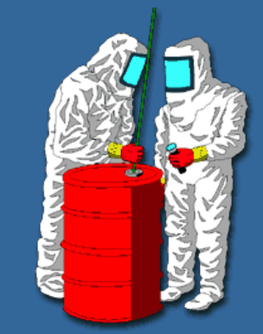
Identificación de Peligros y Evaluación de los Riesgos
Así pues, la Identificación de Peligros y Evaluación de Riesgos es el punto de partida que puede conducir a la planificación de la actividad preventiva que sea necesaria, realizándose dicha evaluación con carácter general y teniendo en cuenta la naturaleza de la actividad que se lleve a cabo en la empresa.

Slide 6

Riesgos: clasificación
Para evitar un riesgo o combatirlo, es necesario conocerlo. He aquí una clasificación simplificada de peligros en el trabajo según produzcan:
Peligros de accidentes
Peligros de enfermedades profesionales
Peligros ergonómicos

Slide 7
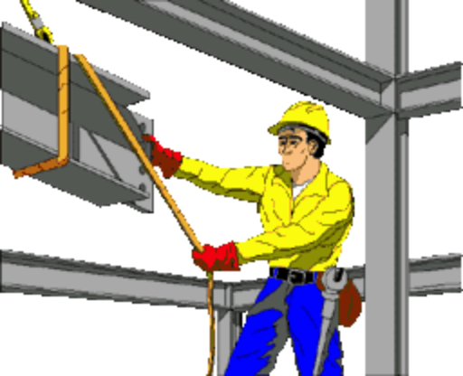

Peligros de accidentes
1. Caída de personas a distinto nivel.
2. Caída de personas al mismo nivel.
3. Caída de objetos por desplome o derrumbamiento.
4. Caída de objetos en manipulación.
5. Caída de objetos desprendidos.
6. Pisadas sobre objetos.
7. Choques contra objetos inmóviles.
8. Choques contra objetos móviles.
9. Golpes/cortes por objetos o herramientas.
10. Proyección de fragmentos o partículas.
11. Atrapamiento por o entre objetos.
12. Atrapamiento por vuelco de máquinas o vehículos.
13. Sobreesfuerzos.
14. Exposición a temperaturas ambientales externas.
15. Contactos térmicos.
16. Contactos eléctricos: directos e indirectos.
17. Exposición a sustancias nocivas o tóxicas.
18. Contactos con sustancias cáusticas y/o corrosivas.
19. Exposición a radiaciones.
20. Explosiones.
21. Incendios:
- Factor de inicio.
- Propagación.
- Evacuación.
- Medios de lucha.
22. Accidentes causados por seres vivos.
23. Atropellos o golpes de vehículos.

Slide 8
Peligros de enfermedades profesionales
24. Exposición a contaminantes químicos:
- Vapores orgánicos.
- Gases.
- Aerosoles.
- Metales.
25. Exposición a contaminantes biológicos.
26. Exposición a contaminantes físicos:
- Ruido.
- Vibraciones.
- Iluminación.
- Estrés térmico.

Slide 9

Definición
  Un factor de riesgo, es una característica del trabajo, que puede incrementar la posibilidad de que se produzcan accidentes o afecciones para la salud de los trabajadores.
Clasificación
  Podemos en este sentido, clasificar los factores de riesgo en los siguientes grupos:
        Factores ligados a las condiciones de Seguridad.
  Factores ligados al medioambiente del trabajador.
  Factores derivados de las características del trabajo.
  Factores derivados de la organización del trabajo.

Slide 10

FACTORES LIGADOS CON LAS CONDICIONES DE TRABAJO:
Se incluyen en este grupo las condiciones materiales que influyen sobre la accidentabilidad: pasillos y superficies de tránsito, aparatos y equipos de elevación, vehículos de transporte, máquinas, herramientas, espacios de trabajo, instalaciones eléctricas, etc.
Del estudio y conocimiento de los citados factores de riesgo se encarga la "Seguridad Laboral", técnica de prevención de los accidentes de trabajo.

Slide 11

FACTORES LIGADOS AL MEDIO AMBIENTE DEL TRABAJADOR:
Se incluyen en este grupo los denominados "contaminantes físicos" (ruido, vibraciones, iluminación, condiciones termohigrométricas, radiaciones ionizantes – rayos X, rayos gamma, etc.- y no ionizantes –ultravioletas, infrarrojos, microondas, etc.-, presión atmosférica, etc.), los "contaminantes químicos" presentes en el medio ambiente de trabajo en forma de gases, vapores, nieblas, aerosoles, humos, polvos, etc., y los "contaminantes biológicos", constituidos por microorganismos (bacterias, virus, hongos, protozoos, etc.) causantes de enfermedades profesionales.
Del estudio y conocimiento de los citados factores de riesgo se encarga la "Higiene Industrial", técnica de prevención de las enfermedades profesionales.

Slide 12

FACTORES LIGADOS DE LAS CARACTERÍSTICAS DEL TRABAJO:
Incluye las exigencias que la tarea impone al individuo que las realiza (esfuerzos, manipulación de carga, posturas de trabajo, niveles de atención, etc.) asociada a cada tipo de actividad y determinantes de la carga de trabajo, tanto física como mental.
Del estudio y conocimiento de los citados factores de riesgo se encarga la "Ergonomía", técnica de carácter multidisciplinar que estudia la adaptación de las condiciones de trabajo al hombre.

Slide 13

FACTORES DERIVADOS DE LA ORGANIZACIÓN DEL TRABAJO:
Se incluyen en este grupo los factores debidos a la organización del trabajo (tareas que lo integran y su asignación a los trabajadores, horarios, velocidad de ejecución, relaciones jerárquicas, etc.) considerando:
Factores de organización temporal (jornada y ritmo de trabajo, trabajo a turno o nocturno, etc.)
Factores dependientes de la tarea (automatización, comunicación y relaciones, estatus, posibilidad de promoción, complejidad, monotonía, minuciosidad, identificación con la tarea, iniciativa, etc.)
Pueden originar problemas de insatisfacción, estrés, etc., de cuyo estudio se encarga la "Psicosociología", dentro del campo de la Ergonomía.

Slide 14

TÉCNICAS DE PREVENCIÓN
PREVENCIÓN PRIMARIA Suprime los favores desfavorables antes de que generen enfermedad. Suma actuaciones múltiples: elimina los factores ambientales de riesgo por medio del saneamiento del medio ambiente; protege al organismo frente a enfermedades y accidentes; educa en la salud, y crea hábitos saludables.
Equivale a la promoción de la salud, a la prevención de la enfermedad y a las técnicas de Prevención de Riesgos Laborales: Seguridad Laboral, Higiene industrial, Ergonomía y Medicina del Trabajo.

Slide 15
TÉCNICAS DE PREVENCIÓN:
PREVENCIÓN SECUNDARIA
Aborda la enfermedad en fase incipiente, aún en fase reversible, por medio del diagnóstico precoz. Equivale a la Vigilancia de la Salud, una de las actividades de la Medicina del Trabajo.
Las normas UNE 81902:1996 EX definen la Vigilancia de la Salud como: "el control del estado de la salud de los trabajadores con el fin de detectar signos de enfermedades derivadas del trabajo y tomar medidas para reducir la probabilidad de daños o alteraciones posteriores de la salud".

Slide 16
TÉCNICAS DE PREVENCIÓN
PREVENCIÓN TERCIARIA
Elimina los efectos de las secuelas de la enfermedad, cuando ésta ya se ha desarrollado:
Equivale a las áreas asistenciales de la Medicina del Trabajo: Traumatología Laboral, Dermatología Laboral, Oftalmología Laboral... etc. y la Rehabilitación.

Slide 17
TÉCNICAS DE PREVENCIÓN
PREVENCIÓN TERCIARIA
Elimina los efectos de las secuelas de la enfermedad, cuando ésta ya se ha desarrollado:
Equivale a las áreas asistenciales de la Medicina del Trabajo: Traumatología Laboral, Dermatología Laboral, Oftalmología Laboral... etc. y la Rehabilitación.

Slide 18

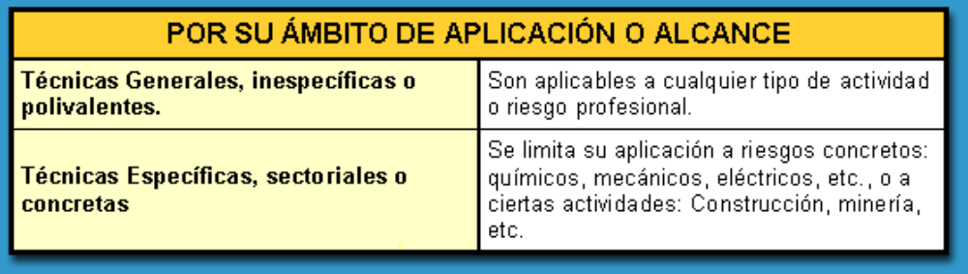
LAS TÉCNICAS DE PREVENCIÓN SE UTILIZAN:

Slide 19
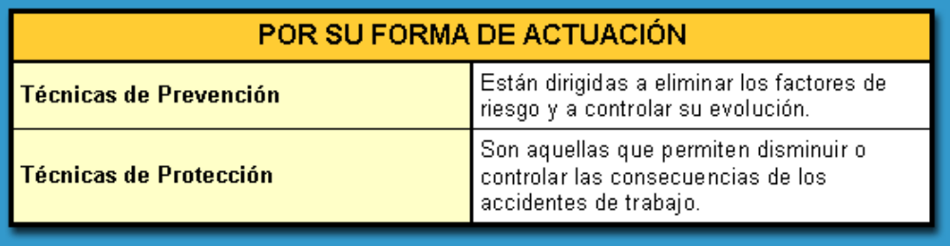
LAS TÉCNICAS DE PREVENCIÓN SE UTILIZAN:

Slide 20
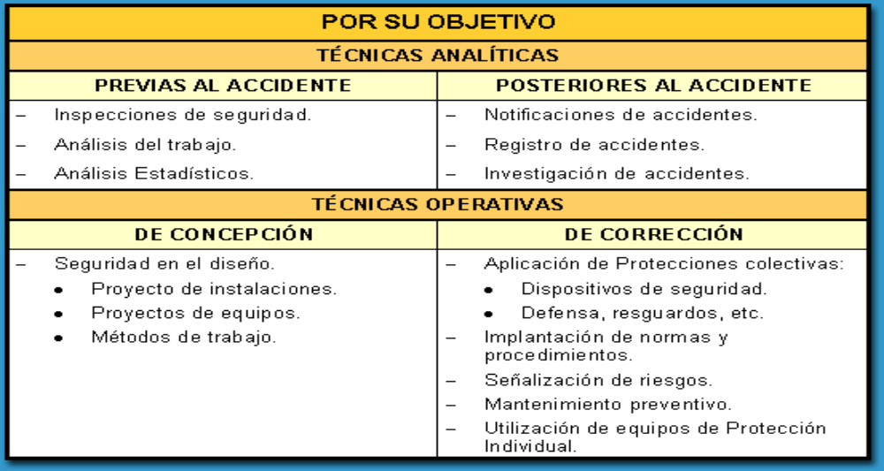
LAS TÉCNICAS DE PREVENCIÓN SE UTILIZAN:

